Slide 1
Knowledge graph pre právne dokumenty
GraphRAG

Slide 2
Frameworks
LangGraph / LangChain - workflow:
  Modelovanie workflow
  State management pre multi-step processing
  Llm integrácia pre extrakciu entít a vzťahov
Neo4j – grafová databáza:
  Právne vzťahy a hierarchie
  Python implementacia pre LangChain
Spacey – NLP preprocessing
Pyvis – grafy pre python rozhranie
D3.js – grafy pre pre web rozhranie
React – web UI

Slide 3
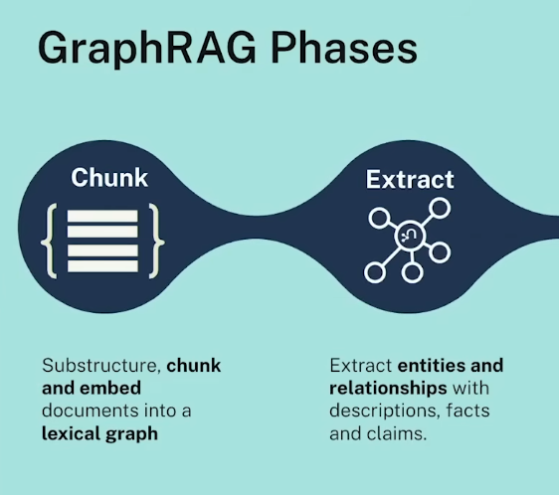
Architektúra systémy
Fáza 1: Spracovanie a extrakcia
Právny text -> Preprocessing -> Relation & NER Extraction -> Štruktúrované dáta
LLMGraphTransformer: Uses an LLM to extract entities and relationships from text.
// pseudokod
def preprocess(text):
// cistenie, segmentacia
// rozpoznanie §, odsekov, bodov
def extract_entities(text):
// Named-Entity Recognition: pravne pojmy, institucie, § cisla
// LLM-based extraction
def extract_relations(entities, context):
// vztahy medzi entitami

Slide 4
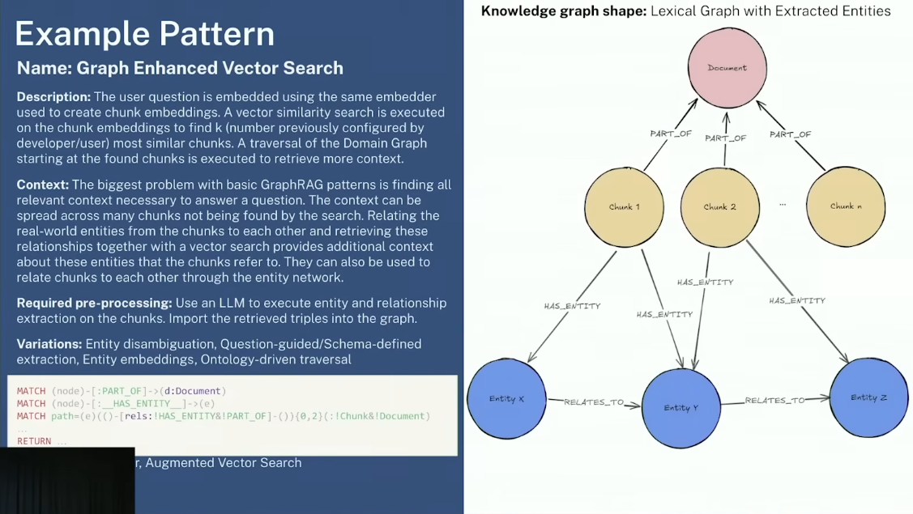
Neo4j

Slide 5
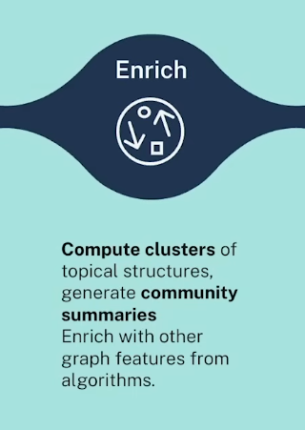
Architektúra systémy
Fáza 2: Konštrukcia grafu
Štruktúrované dáta -> Graph Building -> Knowledge Graph (Neo4j)
// pseudokod pre zostrojenie grafu so Cypher queries
def create_entity(entity):
// vytvori node v grafe
def create_relation(relation):
// vytvori hranu v grafe
def query_related_entities(entity_text, depth)
// najde prepojene entity

Slide 6
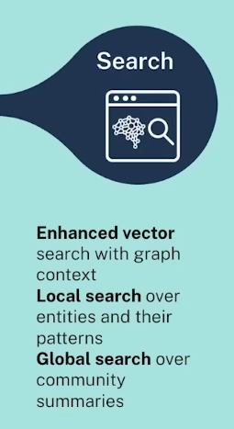
Architektúra systémy
Fáza 3: Vizualizácia a interakcia
Knowledge Graph (Neo4j) -> Query & Visualization -> UI
GraphCypherQAChain: Handles question-answering over the graph database.
Query Translation: Converts a natural language question into a graph query like Cypher for Neo4j.
Execution: Runs the query against the graph to retrieve structured facts and relationships.
Response Generation: The retrieved context is combined with the original question and passed to an LLM which produces a clear natural language answer.

Slide 7
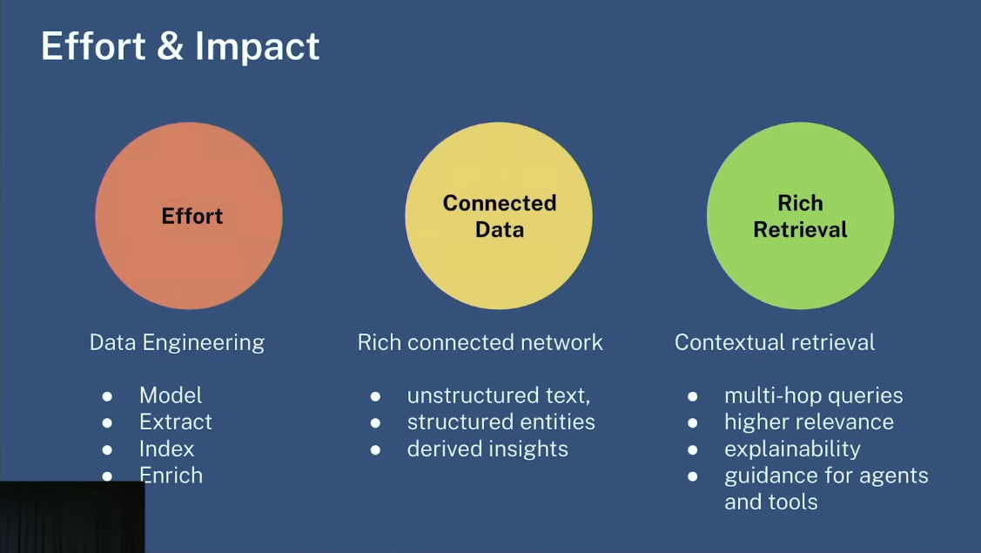
Neo4j

Slide 8
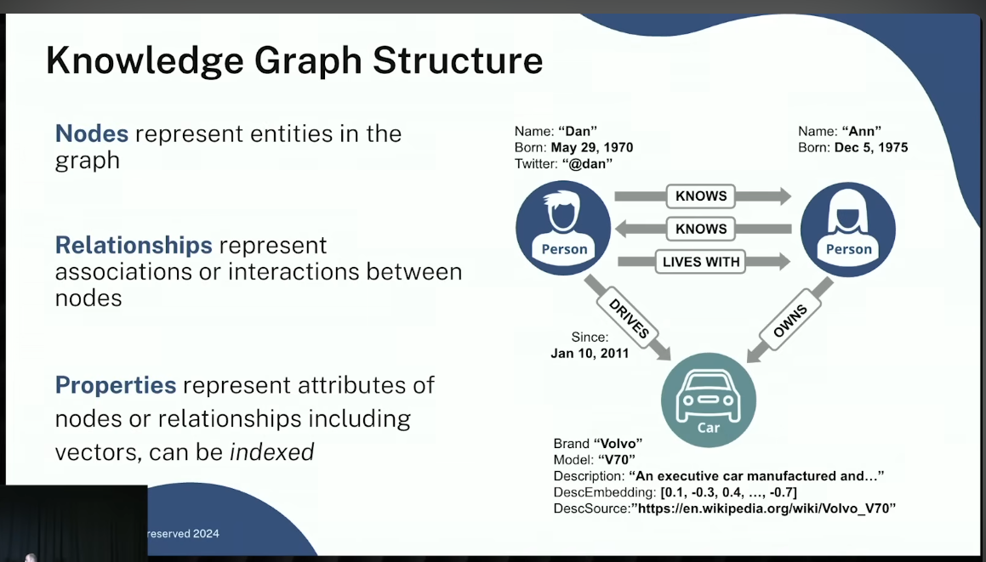
Components
Relation Types:
  ODKAZUJE_NA
  DEFINUJE
  UPRAVUJE
  DOPLNUJE
  PODMIENUJE
  RUSI
Entity Recognition:
  Právne pojmy: zmluva, zodpovednosť, pravo, povinnosť
  Paragrafy: § 124, § 45 ods. 2 pism. a)
  Subjekty: fyzická osoba, právnická osoba, súd
  Dokumenty: zákon, vyhláška, nariadenie
// zhlukovanie do komunit //
Neo4j

Slide 9
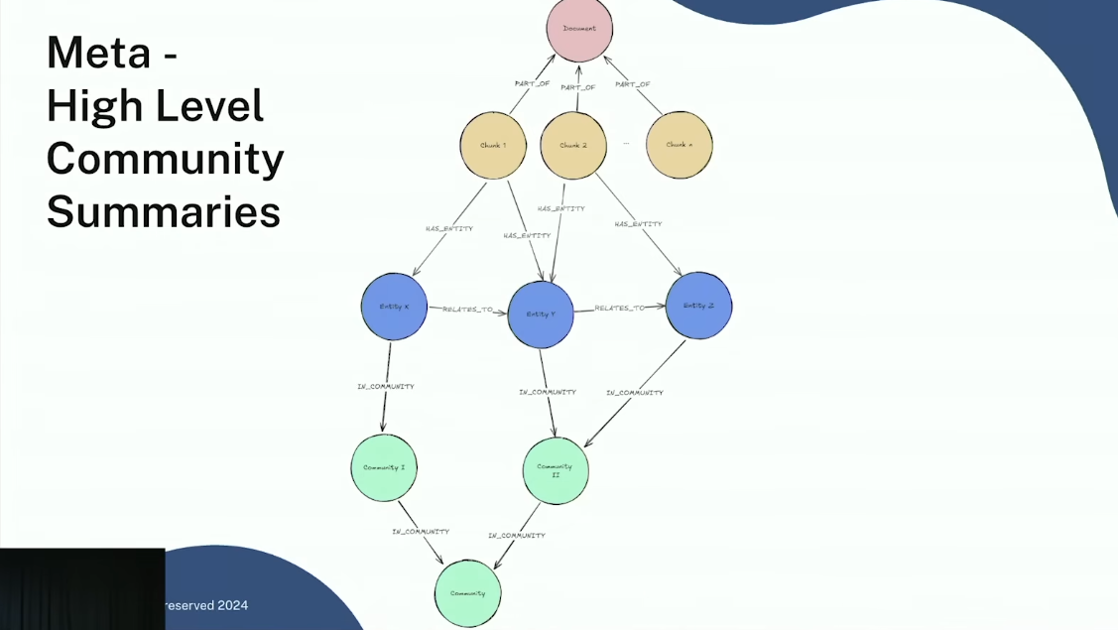
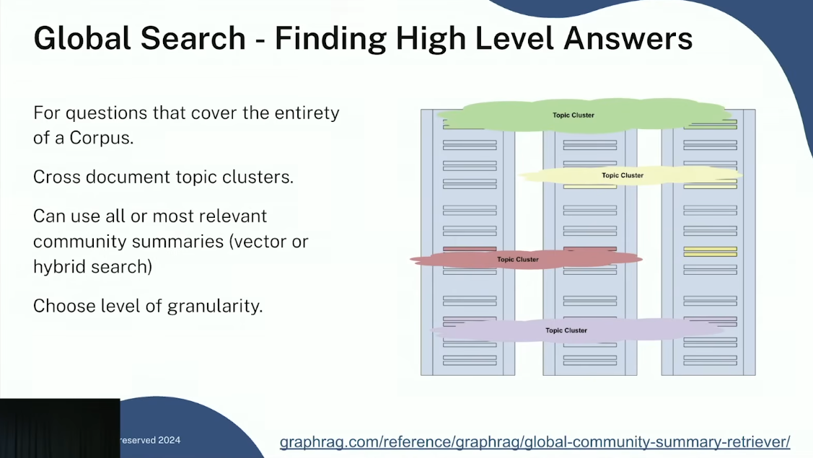
Neo4j
Neo4j

Slide 10
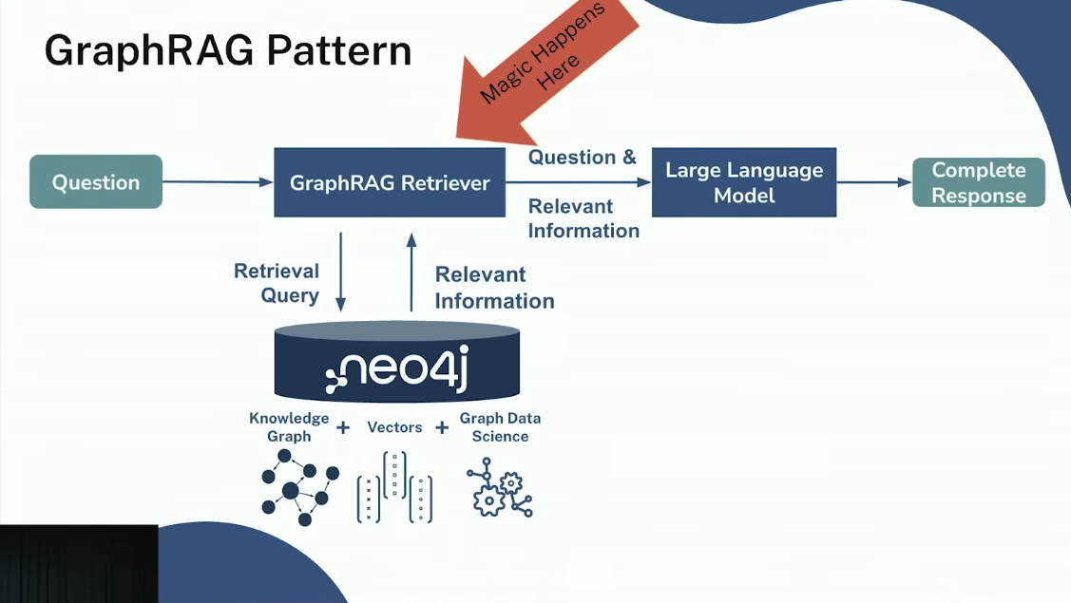
Neo4j

Slide 11
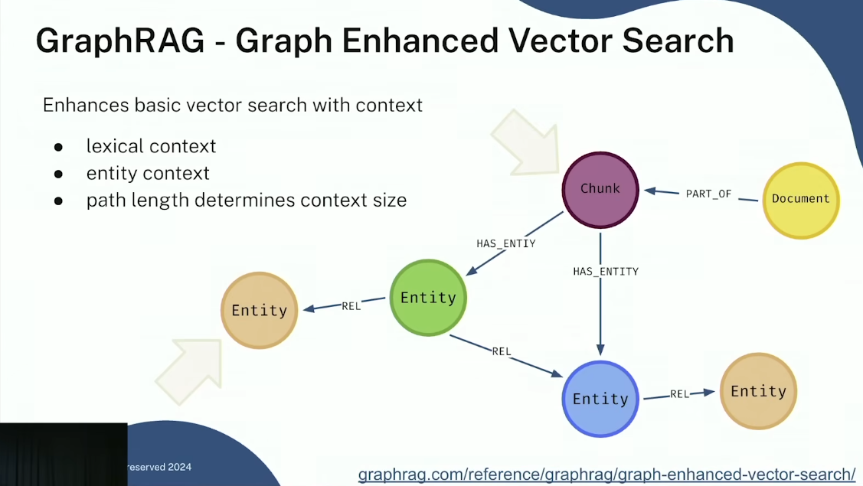
Neo4j

Slide 12
BlackStone – Spacy model pre UK pravne dokumenty
LexNLP library – pravny NLP toolkit
Slov-Lex – slovenska legislativa dataset
Obrazky z prezentacie su z:
https://www.youtube.com/watch?v=XNneh6-eyPg
https://www.geeksforgeeks.org/artificial-intelligence/knowledge-graphs-using-langchain/

